Slide 1
World Soccer DB: archive of odds
Megyes István

Slide 2
Tartalom
Feladat
Nehézségek
Adat előkészítés
Eredmények
Webes applikáció

Slide 3
Feladat
Feature-ok alapján leosztályozni, hogy az adott mérkőzés melyik divízóban játszották
Classification feladat

Slide 4
Nehézségek
Rengeteg feature – 172 oszlop
Rendkívül hiányosak a featureok
Minden sorban van hiányzó adat
Alapvető nehézséget jelent egy mérkőzés alapján eldönteni a csapatok „szintjét”

Slide 5
Adat előkészítés
172 feature-ből 25 lett felhasználva
Kevés módosítás kellett

Slide 6
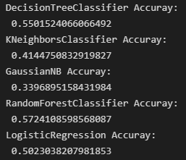
Eredmények
Pontatlan predikciók
Legjobb esetben is 57%
Legrosszabb esteben is alulról karcolja a 34%-ot

Slide 7
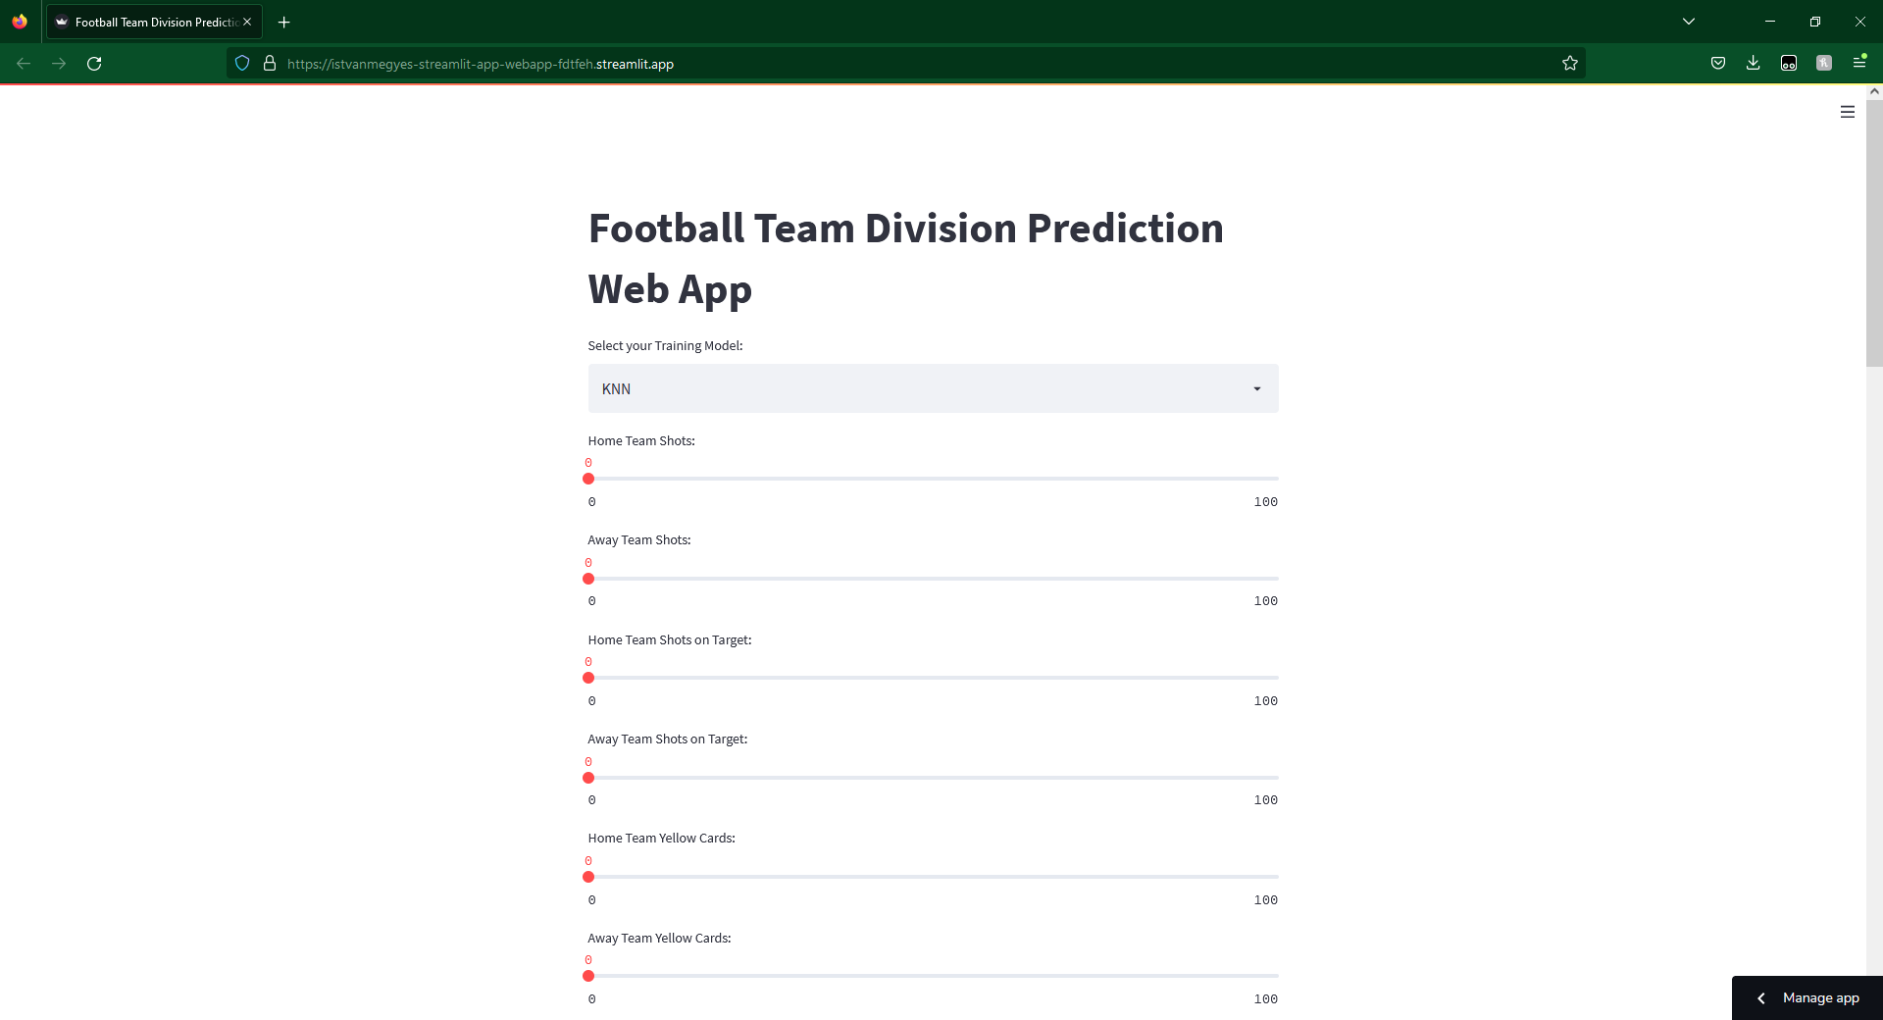
Webes applikáció
https://istvanmegyes-streamlit-app-webapp-fdtfeh.streamlit.app/

Slide 8
Köszönöm a figyelmet

